Slide 1

基于.NET的B2C网上购物系统的设计与实现
演讲人：卜异亚 指导老师：朱顺痣

Slide 2

内容
1
背景介绍
2
需求分析
3
设计与实现
4
系统测试
5
系统特色
6
总结与展望

Slide 3
背景介绍：中国网购的发展历程
1999年
2008年
2015年
出现了许多大型的购物网站，比如：淘宝，当当，京东等，但是由于物流配送问题，发展的不是很好
《2007-2008中国网络购物发展报告》指出中国电子商务市场的规模超过预期已经达到了43亿元
据专家预计，到2015年，中国网络购物将达到4060亿元

Slide 4
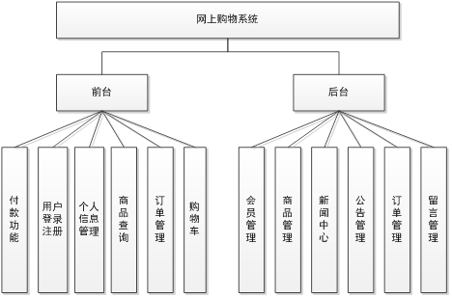
需求分析
网上购物系统的功能结构图

Slide 5
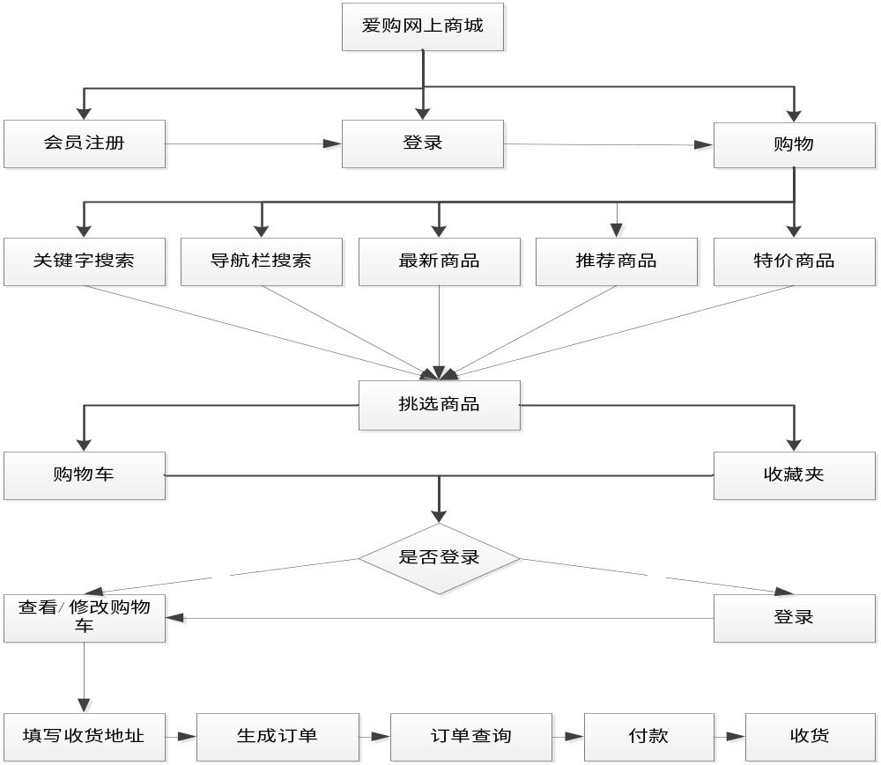
需求分析
用户购物流程图

Slide 6
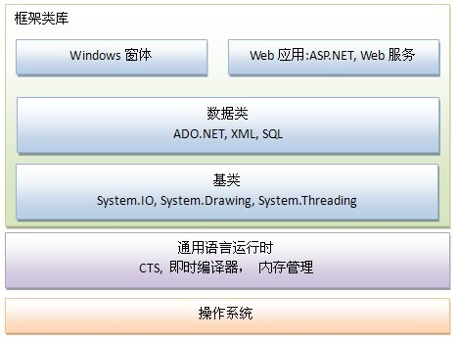
设计与实现
.NET和Microsoft Visual Studio 2010

Slide 7
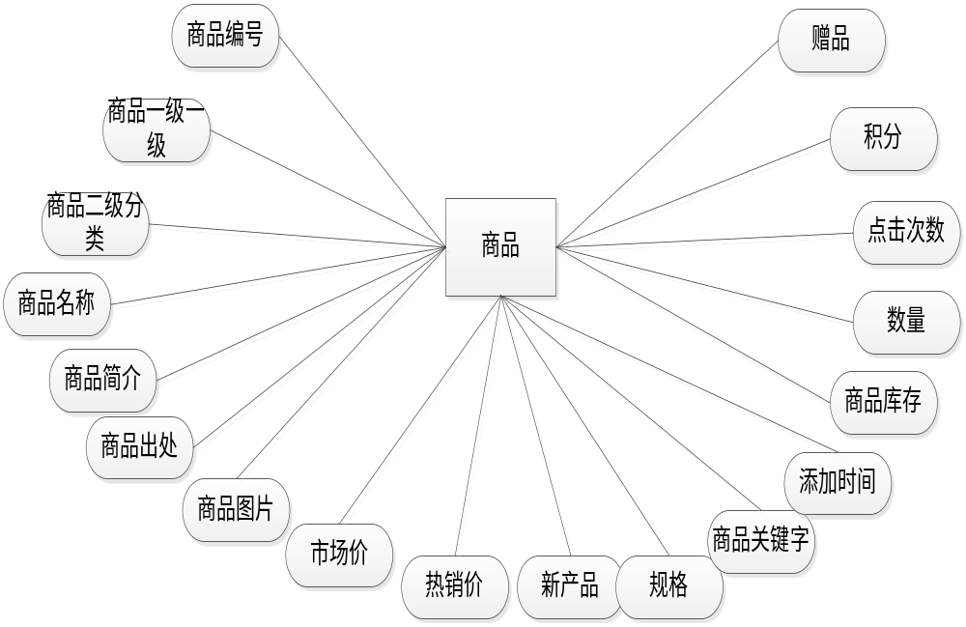
设计与实现
商品实体属性图

Slide 8
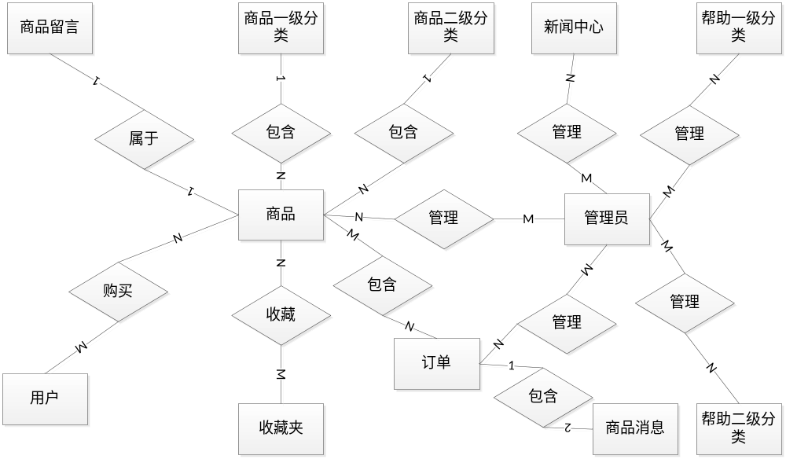
设计与实现
数据库E-R图

Slide 9
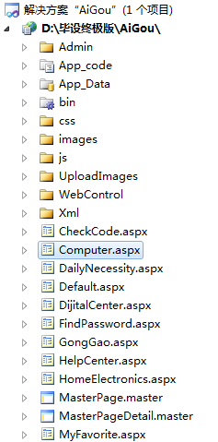
设计与实现
系统三层架构设计
客户端
Web服务器
应用服务器
数据服务器
浏览器
Asp.net界面
实现主要功能的后台代码
数据库
用户界面层
业务逻辑层
数据访问层

Slide 10
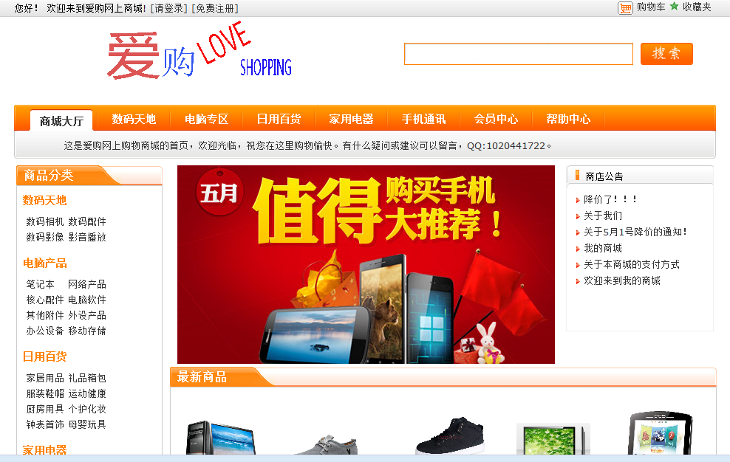
设计与实现
系统主页截图

Slide 11
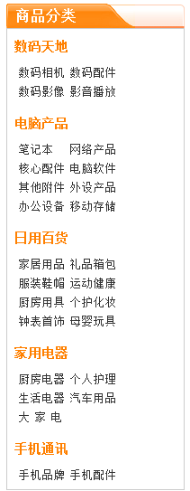
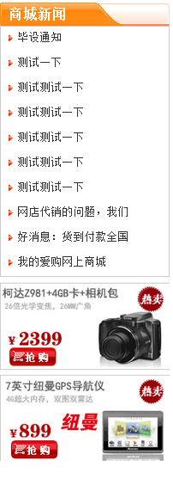
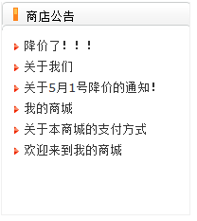
设计与实现
系统的基础功能

Slide 12
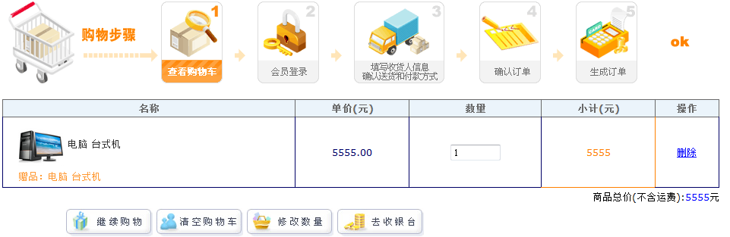
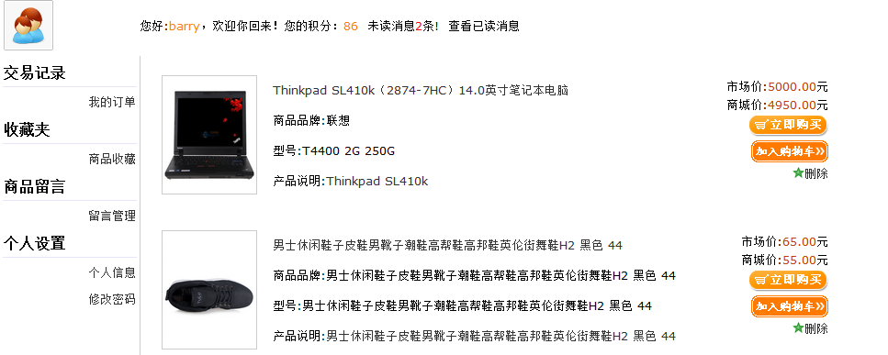
设计与实现
系统的基础功能

Slide 13
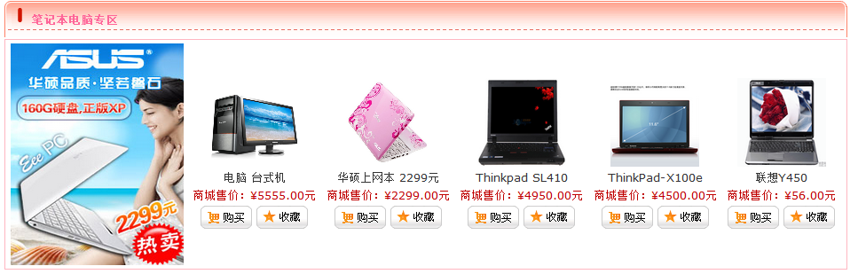
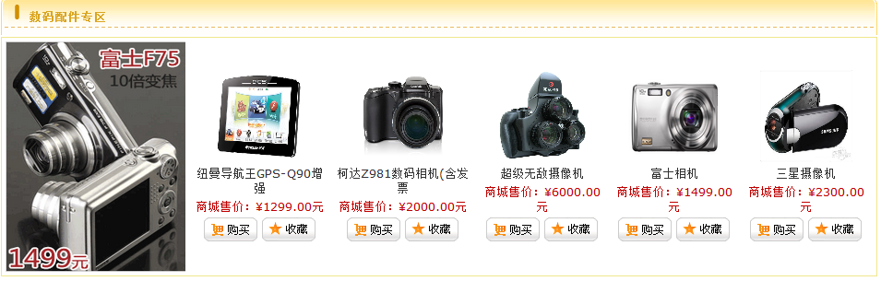
设计与实现
系统的推荐功能

Slide 14
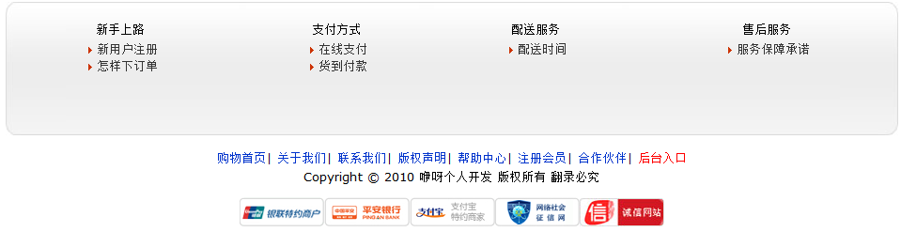
设计与实现
系统的推荐功能

Slide 15
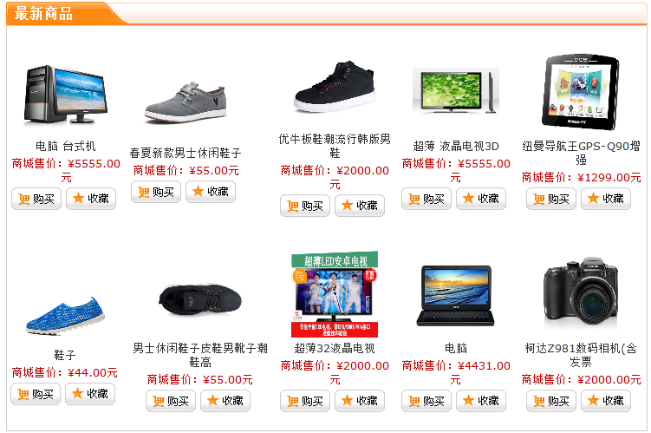
设计与实现
系统的特色功能

Slide 16
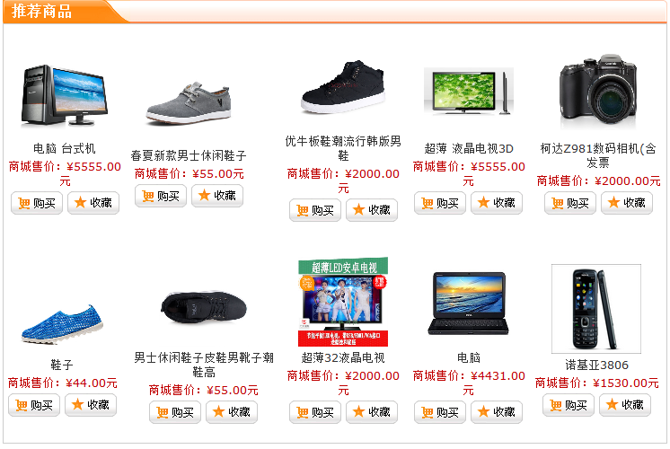
设计与实现
系统的特色功能

Slide 17
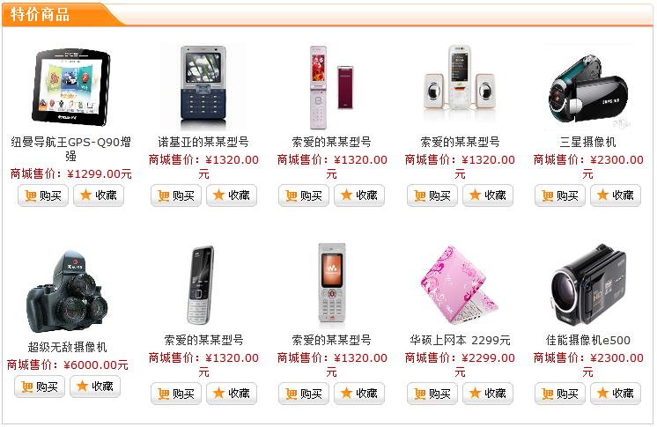
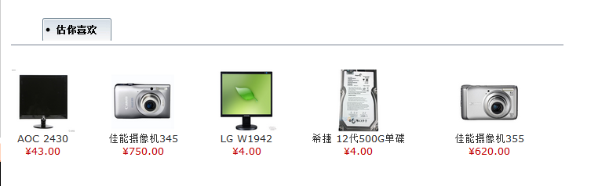
设计与实现
系统的特色功能

Slide 18
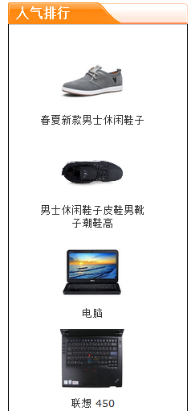
设计与实现
系统的特色功能

Slide 19
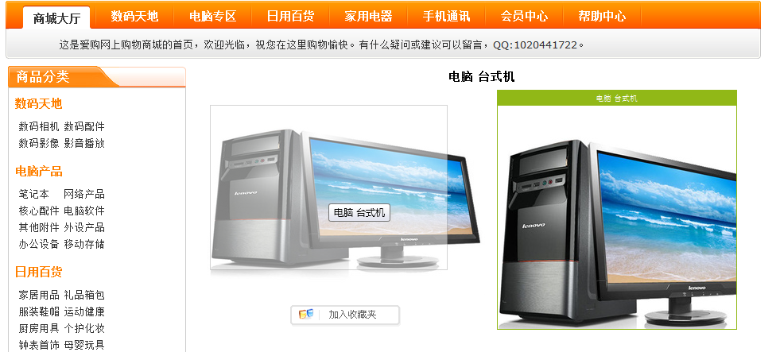
设计与实现
系统的特色功能

Slide 20
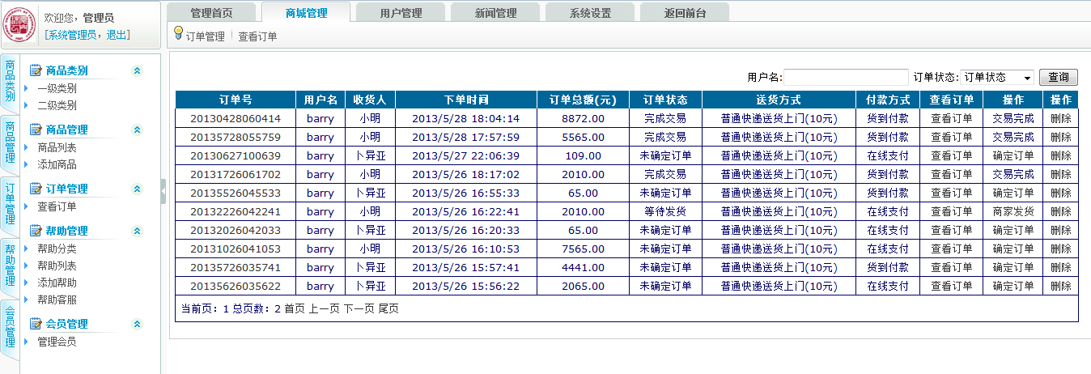
设计与实现
系统后台截图

Slide 21
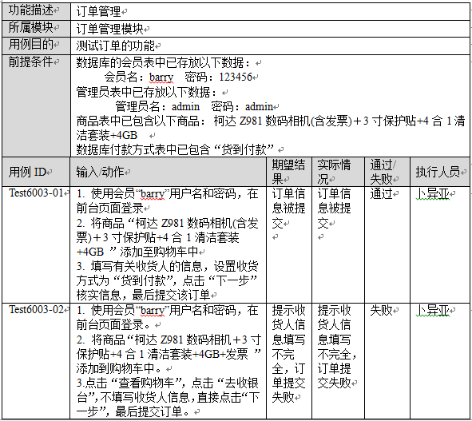
系统测试
功能测试
黑盒测试
白盒测试
性能测试
订单测试用例

Slide 22
系统特色
AJAX技术局部刷新
  它使用异步方式与服务器之间进行通信，刷新需要刷新的部分，带给用户良好的体验。
防止SQL注入
  针对现在越来越多的SQL注入攻击，使用现在最新的技术防止SQL注入，比如Global.asax 事件或者Parms赋值方式
内容创新
  针对传统的网上购物系统，用户一般都很难找到需要的商品。在本次设计中，运用最新商品、推荐商品、特价商品以及销售排行，帮助用户找到需要的产品。

Slide 23
总结与展望
在此次毕业设计中，通过书本理论与编程实践的结合、人与人之间的沟通，进一步提高了我的编程和合作交流能力。
对三层架构有了更深一步的理解
网上交易的安全性：需要考虑各种黑客攻击的可能性，实现网上购物的安全
系统功能的完善性：比如查找功能，怎样实现用户的准确的查找，将是评价一个网上购物系统好坏的标准。

Slide 24
致谢
感谢我的导师朱顺痣老师一直以来的关心，指导和培养！
感谢各位老师评委在百忙之中来参加我的毕业论文答辩！

Slide 25

演讲人：卜异亚 指导老师：朱顺痣

